Slide 1
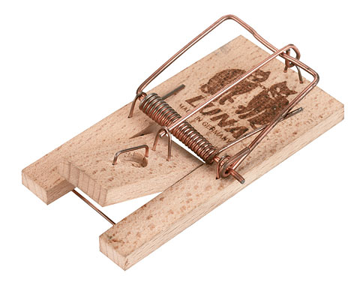
Muizenval
Namen: Joep Groenendijk
& Sven mezenberg
Klas: MTD1A4

Slide 2
Vooraf
Periode 2
Muizenval
Tekeningen
Nadenken
50 schetsen
Gebruikersscenario
Materialen

Slide 3
Concept 1
Ruiken
Loopt naar binnen
In de val gelokt

Slide 4
Concept 2
Lokmiddel kaas
Valt in een gat
Deksel dicht
Muis gevangen

Slide 5
Concept 3
Ruikt kaas
8 ingangen
Kaas aangeraakt
Alle 8 dicht

Slide 6
Conclusie
Winnaar concept 1
Handig in gebruik
Onbeschadigd
Geen kant

